Slide 1

Pour écologie politique La réparation d’un corps collectif. L’artiste et le monde
Chiara PALERMO
Institut ACTE
Université de Paris 1 Panthéon Sorbonne

Slide 2
– l’écologie environnementale pour les rapports à la nature et à l’environnement,
– l’écologie sociale pour les rapports au « socius », aux réalités économiques et sociales,
– l’écologie mentale pour les rapports à la psyché, la question de la production de la subjectivité humaine.
Selon lui en effet, « tout se tient : on ne peut espérer remédier aux atteintes à l’environnement sans modifier l’économie, les structures sociales, l’espace urbain, les habitudes de consommation, les mentalités [...]. C’est ce qui me conduit à parler d’une écosophie qui aurait pour perspective de ne jamais tenir séparées les dimensions matérielles et axiologiques des problèmes considérés. »

Slide 3
Félix Guattari (1930-1992). Psychanalyste, proche du courant de la psychiatrie institutionnelle de Jean Oury, il a été membre de l’École freudienne de Lacan. En 1955, il rejoint Jean Oury à la clinique de La Borde. Dans L’Anti-Œdipe (1972) et Mille Plateaux (1980), tous les deux sous-titrés « Capitalisme et schizophrénie », il engage avec Gilles Deleuze une critique de la psychanalyse et de la philosophie contemporaines.

Slide 4
les perturbations écologiques de l’environnement ne sont que la partie visible d’un mal plus profond et plus considérable, relatif aux façons de vivre et d’être en société sur cette planète. L’écologie environnementale devrait être pensée d’un seul tenant avec l’écologie sociale et l’écologie mentale, à travers une écosophie de caractère éthico-politique. Il ne s’agit pas d’unifier arbitrairement sous une idéologie de rechange des domaines foncièrement hétérogènes, mais de faire s’étayer les unes les autres des pratiques innovatrices de recomposition des subjectivités individuelles et collectives, au sein de nouveaux contextes technico-scientifiques et des nouvelles coordonnées géopolitiques."

Slide 5
« Mon corps m’abandonne », « Où est le Bicho-moi ? Je deviens une existence abstraite. Je me noie en de véritables profondeurs, de l’extérieur de moi-même, sans points de référence avec mon travail – qui me regarde de fort loin.
“Est-ce moi qui ai fait cela ?” Perturbation. Délire de fuite. Je ne suis tenue que par un fil. Mon corps m’a abandonnée – “en marchant”. Morte ? Vivante ? Je suis touchée par des odeurs, par des sensations tactiles, par la chaleur du Soleil, les rêves »
Lygia Clark De l’acte (1983) , Barcelona/Rio de Janeiro : Fundació Tapies e Paço Imperial, Catalogue de l’Exposition Lygia Clark, 1999, p. 164.

Slide 6
1920 à Belo Horizonte - 1988 Rio de Janeiro
Artiste majeure du néo-concrétisme brésilien aux côtés d'Hélio Oiticica
A partir de 1972, pendant son exil parisien un projet autour du « corps collectif » qui s’incarnera lors d’ateliers organisés au Centre Saint-Charles de l’Université Paris 1 Panthéon-Sorbonne. De retour au Brésil, en 1976, elle engage un projet nommé La Structuration du Self.
--->> Continuité entre l’expérience artistique collective et les protocoles de soin individuels
Témoignage de Caetano Veloso
Archive pour une œuvre-événement, 2011
Édité par Suely Rolnik.
« j’ai eu l’impression d’un travail thérapeutique dans les séances collective des ateliers parisien »
« Lygia entreprend des études en Arts plastiques pour se soigner »

Slide 7
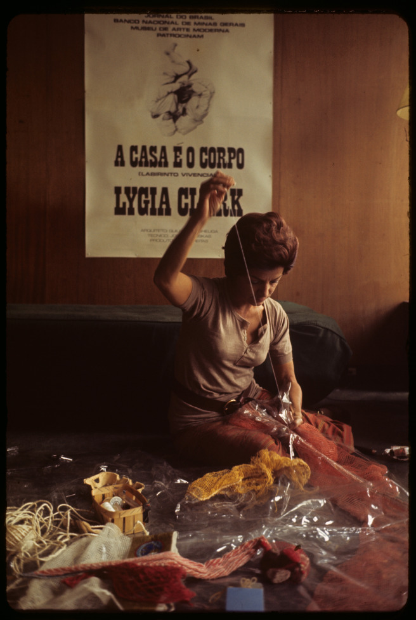
Lygia Clark in her studio working on Arquitetura biológica II (Biologic architecture II). Cité internationale des arts, Paris, 1969. Photo credit: Alécio de Andrade. Courtesy Associação Cultural “O Mundo de Lygia Clark,” Rio de Janeiro

Slide 8
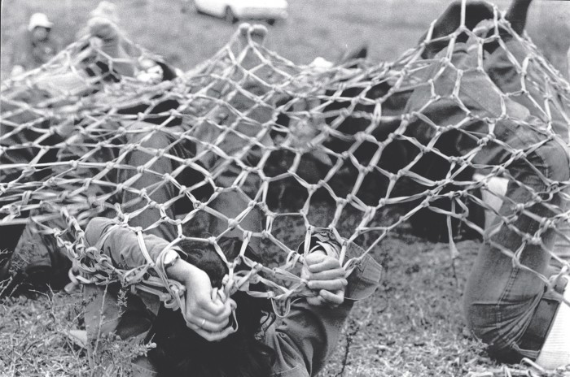
2
Lygia Clark’s proposition Rede de elásticos (Elastic net), 1974. Shown in use, in Paris, in 1974. Courtesy Associação Cultural “O Mundo de Lygia Clark,” Rio de Janeiro.

Slide 9
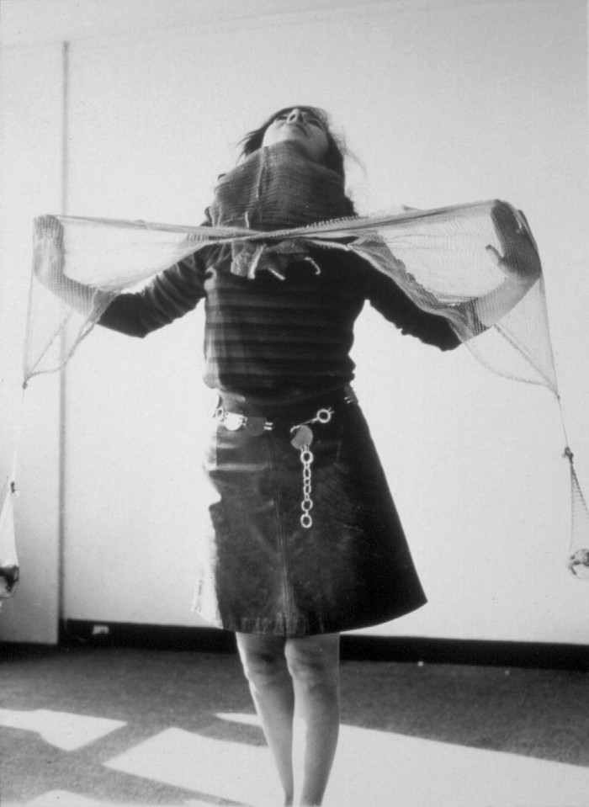
Photo: Lygia Clark’s proposition Camisa de força (Straitjacket), 1969. Shown in use, probably in Paris, in 1969. Courtesy Associação Cultural “O Mundode Lygia Clark,” Rio de Janeiro

Slide 10
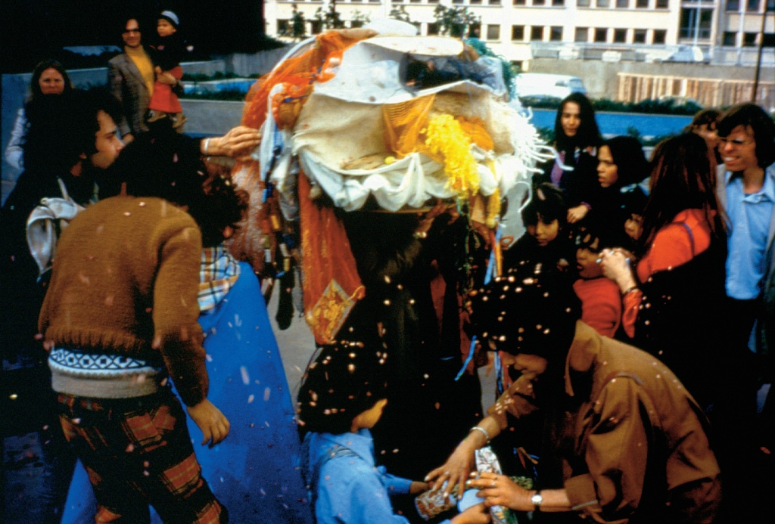
Tête collective, Paris, 1974

Slide 11
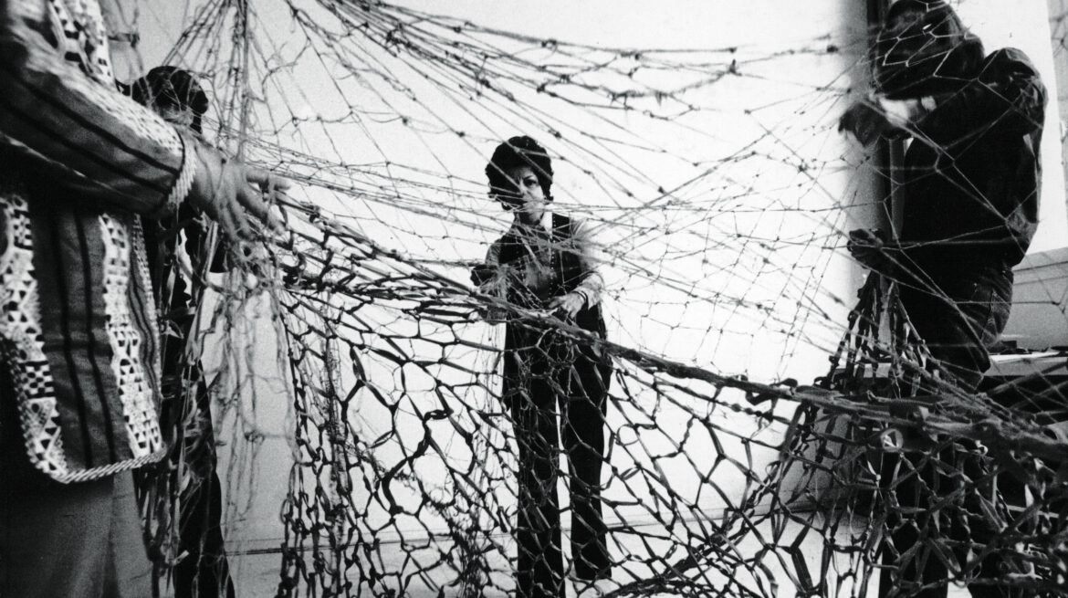
Lygia Clark Rede de Elásticos (Elastic Net) 1973

Slide 12
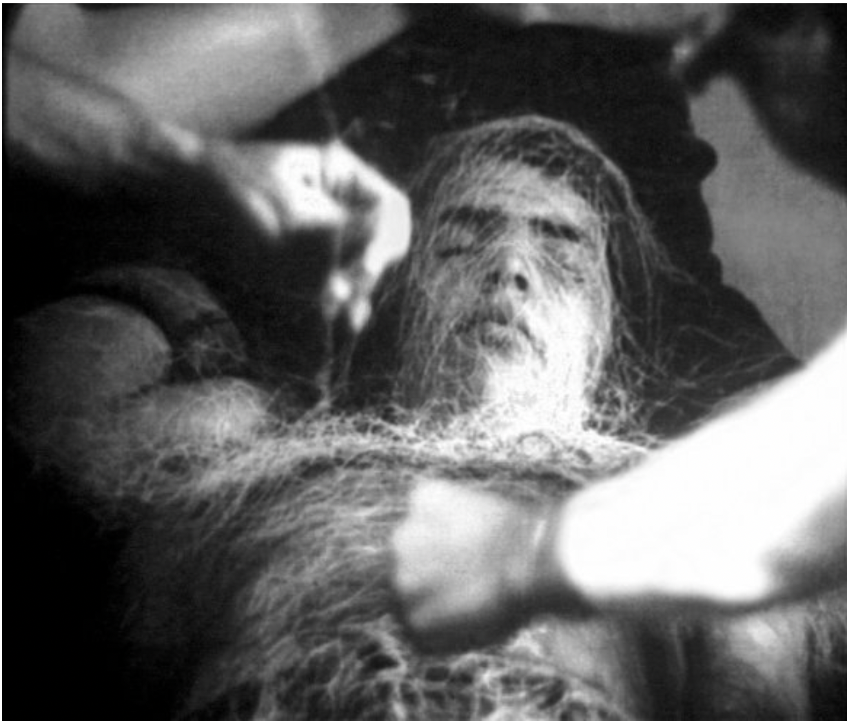
Lygia Clark, Baba abtropofágica (Proposition), 1973

Slide 13
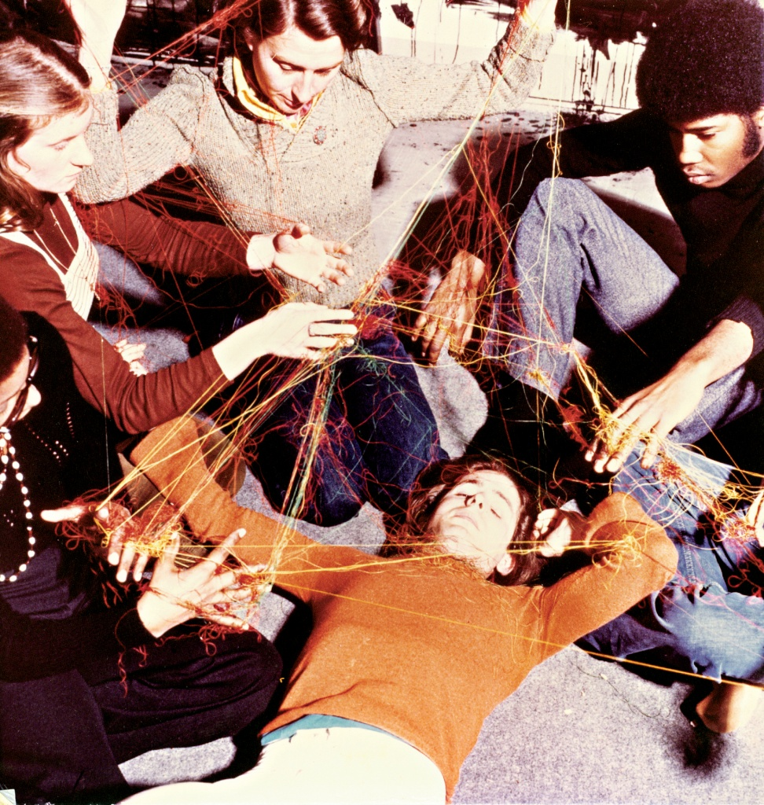

Slide 14
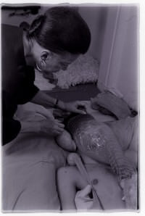
Structuration du self, 1976

Slide 15
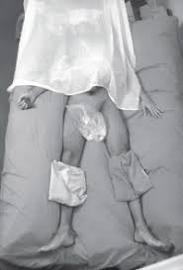

Slide 16
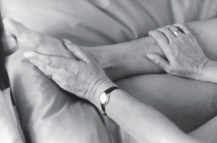

Slide 17
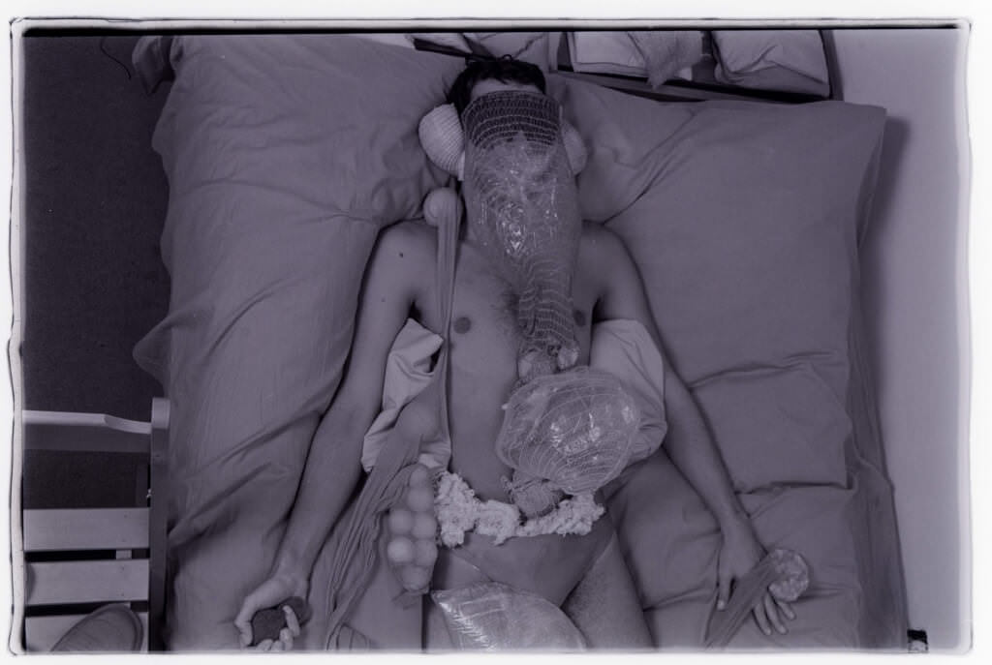

Slide 18
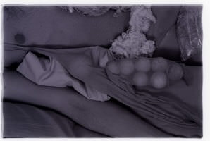

Slide 19
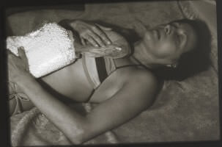

Slide 20
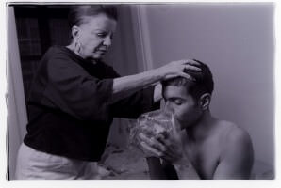

Slide 21
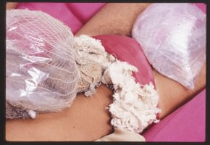

Slide 22
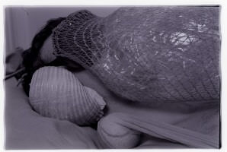

Slide 23
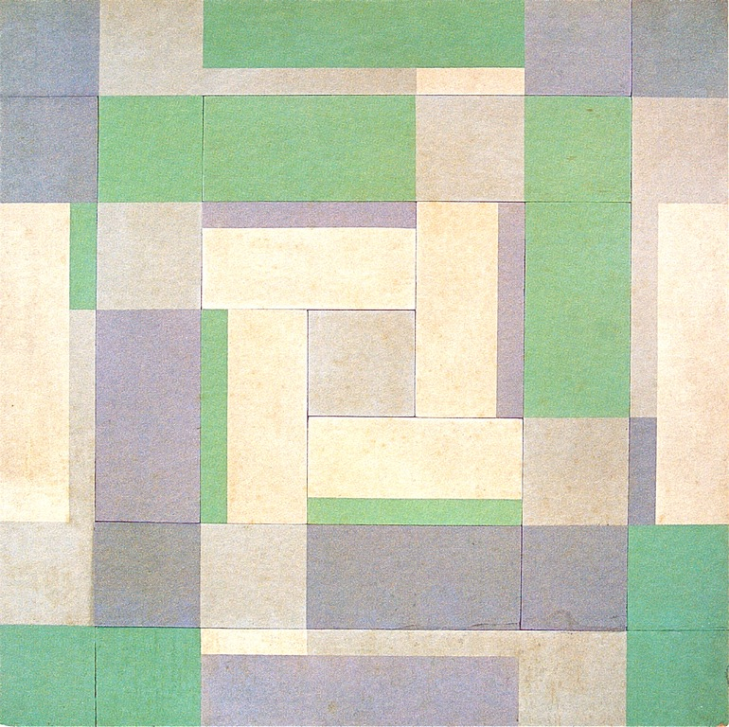
Lygia Clark, Superficie modulée n°2, 1955, peinture industrielle sur bois, 70 x 70 cm

Slide 24
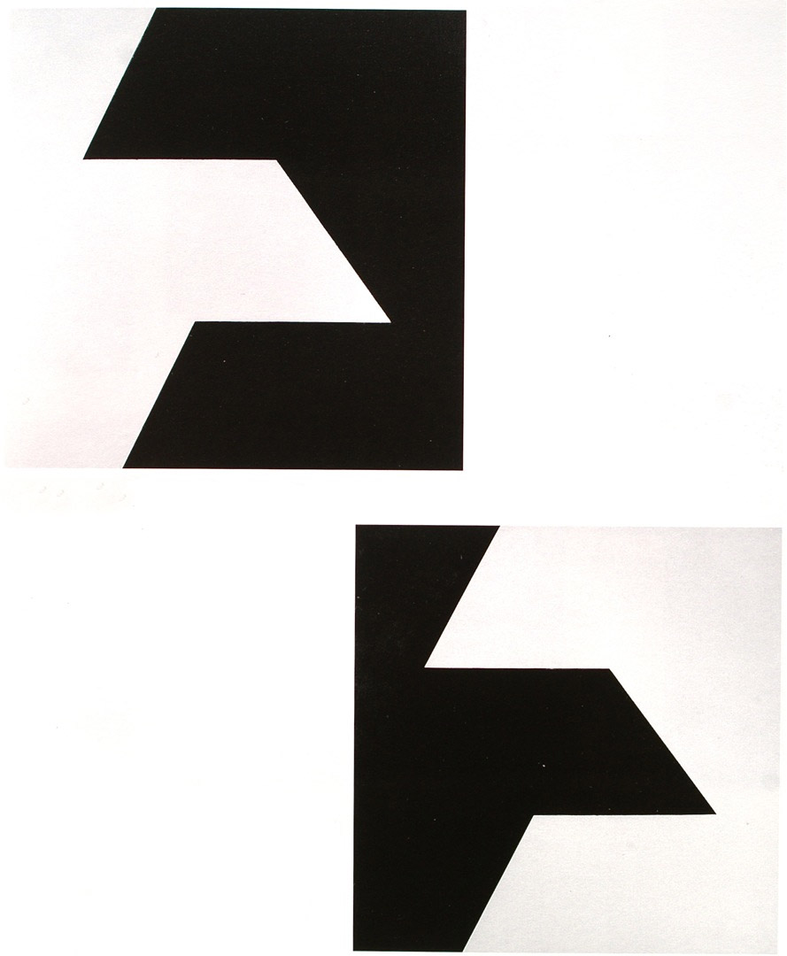
Lygia Clark, Plans sur surface modulée série B n°1 et n°3, 1958, peinture industrielle sur bois, respectivement 100 x 100 cm et 84 x 84 cm

Slide 25

Lygia Clark, Œuf linéaire, 1958, peinture industrielle sur bois, diamètre : 33 cm

Slide 26
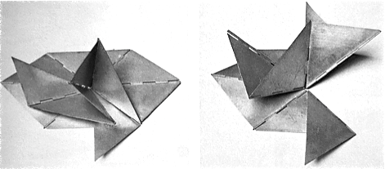
Lygia Clark, Métamorphose (Bicho), 1960, aluminium

Slide 27
« un dialogue dans lequel le Bicho détient des réponses qui lui sont propres » « La conjonction [du] geste avec la réponse immédiate du Bicho crée une nouvelle relation, et cela n’est possible que grâce aux mouvements qu’il sait faire : c’est la vie propre du Bicho »
Lygia Clark, « Bichos », dans Livro-obra, Barcelona/Rio de Janeiro : Fundació Tapies e Paço Imperial, Catalogue de l’Exposition Lygia Clark, 1999, p. 121
« La chose peut se plier et se déplier de multiples façons ou s’aplatir d’un seul coup. Le Bicho n’a ni endroit ni envers, ni haut, ni bas, ni dedans, ni dehors, il est sans base ni support imposé, car toutes les positions communiquent, elles peuvent se renverser ou s’inverser, le mouvement indétermine et lève les oppositions (entre lesquelles il n’y a ni contradiction, ni dialectique mais un sans cesse devenir autre). En raison du mode d’articulation et de retournement des plans dans l’espace, un Bicho est donc une manière de nœud de Mœbius en devenir multiple, développant une topologie complexe et vivante ».
Jean-Claude Bonne, « Art ornemental, art environnemental : au-delà ou en deçà de l’image (art médiéval, art contemporain) », Images Re-vues [En ligne], 10 | 2012, mis en ligne le 23 octobre 2012

Slide 28
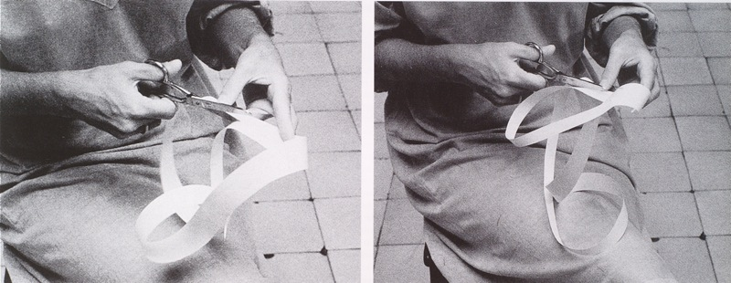
Experience à partir du texte-manifeste de 1963 intitulé Caminhando [littéralement Cheminant], une « proposition » sous forme d’un protocole d’expérience fondée sur le principe de la bande de Moebius

Slide 29
« Faites vous-même le Caminhando. Prenez la bande qui enveloppe un livre, coupez-là dans la largeur, tordez-là et collez-là de façon à obtenir un ruban de Möbius. Ensuite, prenez des ciseaux, enfoncez la pointe dans la surface et coupez dans le sens de la longueur. Faites attention à ne pas retomber dans la coupure déjà faite […] Quand vous aurez fait le tour du ruban, à vous de choisir entre couper à droite ou couper à gauche. Cette notion de choix est décisive. L’unique sens de cette expérience réside dans l’acte de la faire. L’œuvre, c’est votre acte. À mesure qu’on coupe la bande, elle s’affine et se dédouble en entrelacs. À la fin, le chemin est tellement étroit qu’on ne peut plus l’ouvrir. C’est le bout du sentier » Lygia Clark, « Caminhando » (1963), Barcelona/Rio de Janeiro : Fundació Tapies e Paço Imperial, Catalogue de l’Exposition Lygia Clark, 1999, p. 265.

Slide 30
« le caractère politique et social de mon travail devient pour moi évident puisqu’il s’effectue à partir d’une libération de l’homme, à partir de la suppression d’une répression ; puisque le participant y retrouve une énergie sensorielle, qui avait été volontairement anesthésiée par nos habitudes sociales, ces expériences avaient un impact révolutionnaire »
Lygia Clark, « L’art c’est le corps », Preuves, n° 13, Paris, 1973, Catalogue Lygia Clark, op. cit.
Cet acte du Caminhando est une proposition dirigée vers l’homme dont le travail toujours plus mécanisé et automatisé a perdu le contenu expressif qu’il avait autrefois, quand l’artisan dialoguait avec son œuvre. Peut-être l’homme n’a-t-il perdu cette expressivité par rapport à son travail — au point de lui devenir complètement étranger — que pour mieux redécouvrir aujourd’hui son propre geste, revêtu d’une nouvelle signification
Lygia Clark, « À propos de la magie de l’objet » (1965), in Catalogue Lygia Clark, op. cit., p. 153

Slide 31
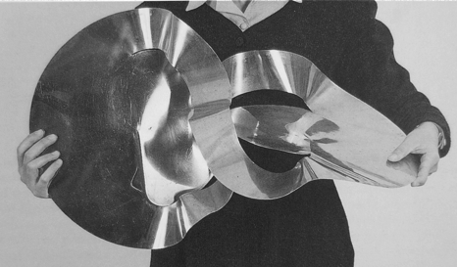
Lygia Clark, O dentro é o fora, Le dedans est le dehors, 1963, métal
.

Slide 32
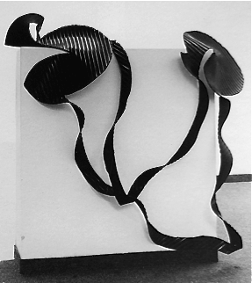
Lygia Clark, Trepante, Grimpant (Œuvre molle), 1964, caoutchouc, dimensions variables

Slide 33
Il ne s’agit pas ici de la participation pour la participation, ni d’agression pour l’agression » mais que « [l’]acte soit nourri par une pensée — dans ce cas l’“emphatisation“ de [la] liberté d’action », in « À propos de la magie de l’objet », 1983 LC., op.cit., p. 153
si les dispositifs de pouvoir sont en quelque sorte constituants, il ne peut y avoir contre eux que des phénomènes de “résistance” »
G. Deleuze, « Désir et plaisir » (1977), repris dans Id., Deux régimes de fous, Éditions de Minuit, Paris, 2003, p.117.
: « le diagramme ne fonctionne jamais pour représenter un monde objectivé ; au contraire il organise un nouveau type de réalité. […] Le diagramme n’est pas une science, il est toujours affaire de politique […] défaisant les réalités et les significations précédentes, constituant autant de points d’émergence ou de créationnisme, de conjonctions inattendues, de continuums improbables
G. Deleuze, « Écrivain non : un nouveau cartographe », Critique, n° 343, décembre 1975. L’article est repris, modifié, dans Id., Foucault, ., pp. 31-51, sous l’intitulé général « De l’archive au diagramme ». p. 1223.

Slide 34
« Toute ma vision n’est pas purement optique, mais viscéralement liée à mon expérience vitale du sentir [à minha vivência do sentir], non seulement au sens immédiat, mais, plus encore, en un sens profond dont on ne connaît pas l’origine », Lygia Clark, « Le vide-plein », 1960, LG., p. 111
Une pensée de la vie comme chiasme entre le sujet et le monde ?
Yves Alain Bois témoin l’importance de Merleau-Ponty

Slide 35
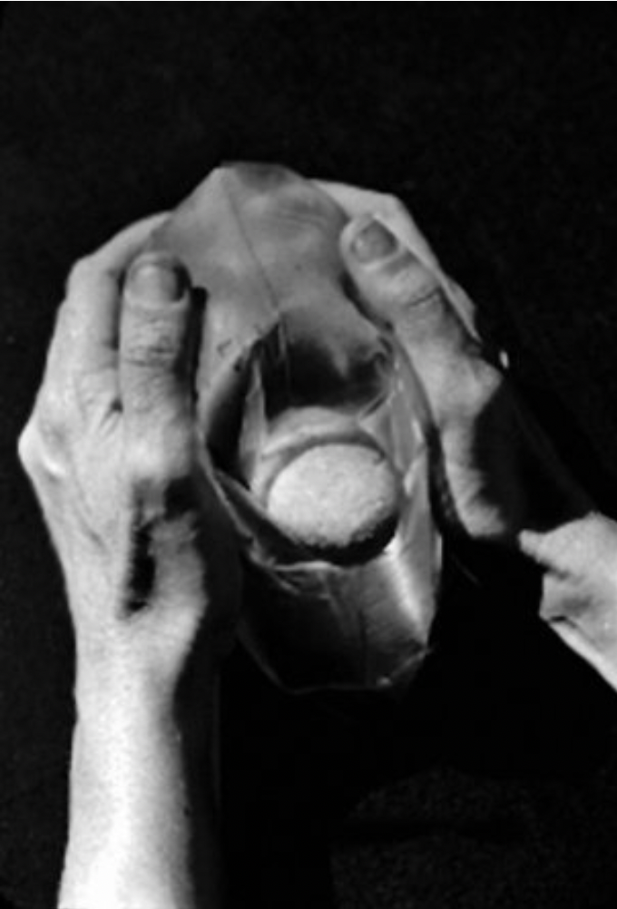
À la suite d’un accident de la route survenu en 1966 Pierre et air (Pedra e ar)

Slide 36
Une sorte de pâte qu’il fallait maintenir chaude ; un sac en plastique emprisonnant ma main et maintenu par un élastique […] une sorte de fourreau étanche. Un jour, j’arrachai le sac en plastique, le gonfai en le fermant avec l’élastique, et, prenant une petite pierre, je tâchai de le maintenir, en pressant le sac de mes deux mains sur l’une des pointes de cette poche d’air, puis je le laissai s’enfoncer, mimant ainsi un accouchement très troublant. Cela me bouleversa, et en même temps signifa la fn de ma crise. Je me mis à faire une quantité énorme de nouvelles propositions très diverses : des cagoules sensorielles […], des vêtements qui conditionnent nos mouvements, nous faisant ainsi retrouver le sens de nos gestes routiniers
Lygia Clark, Barcelona, Fundació Antoni Tapiès, 1998, p. 188.

Slide 37
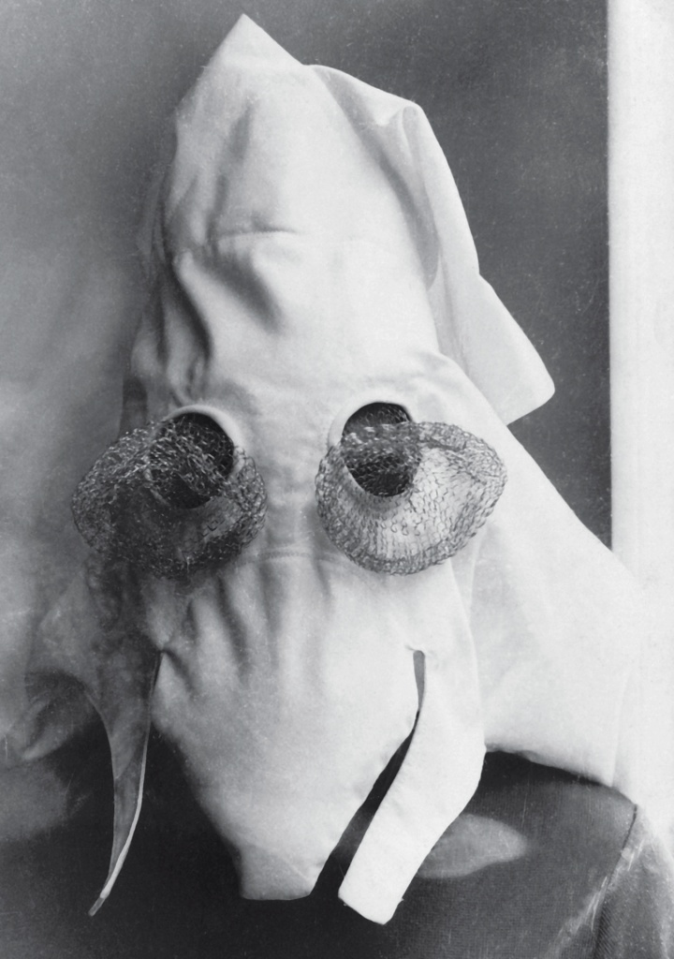
1967 Masques sensoriels

Slide 38
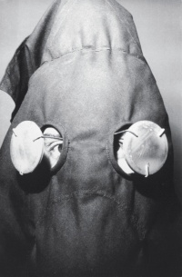

Slide 39
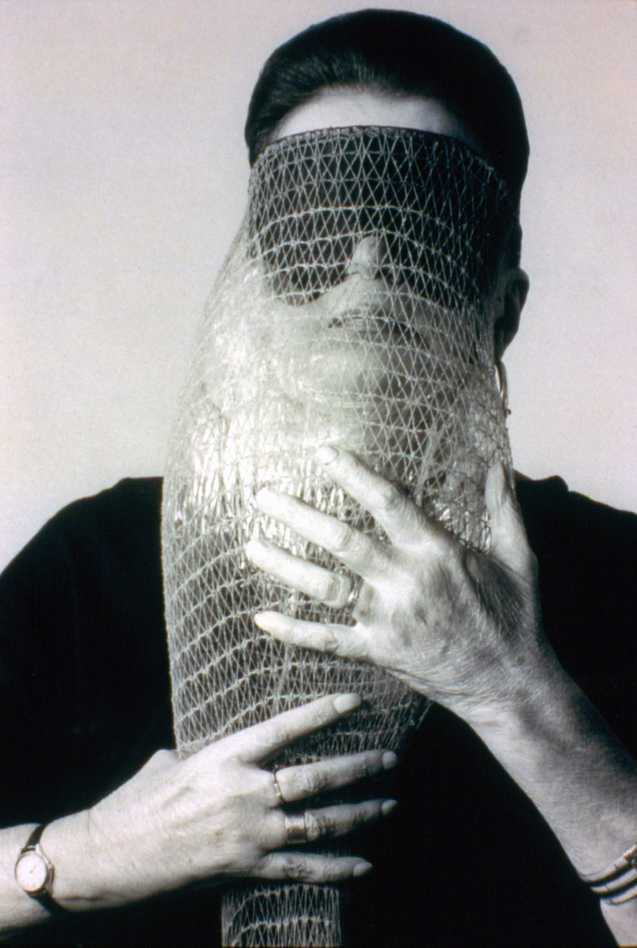

Slide 40
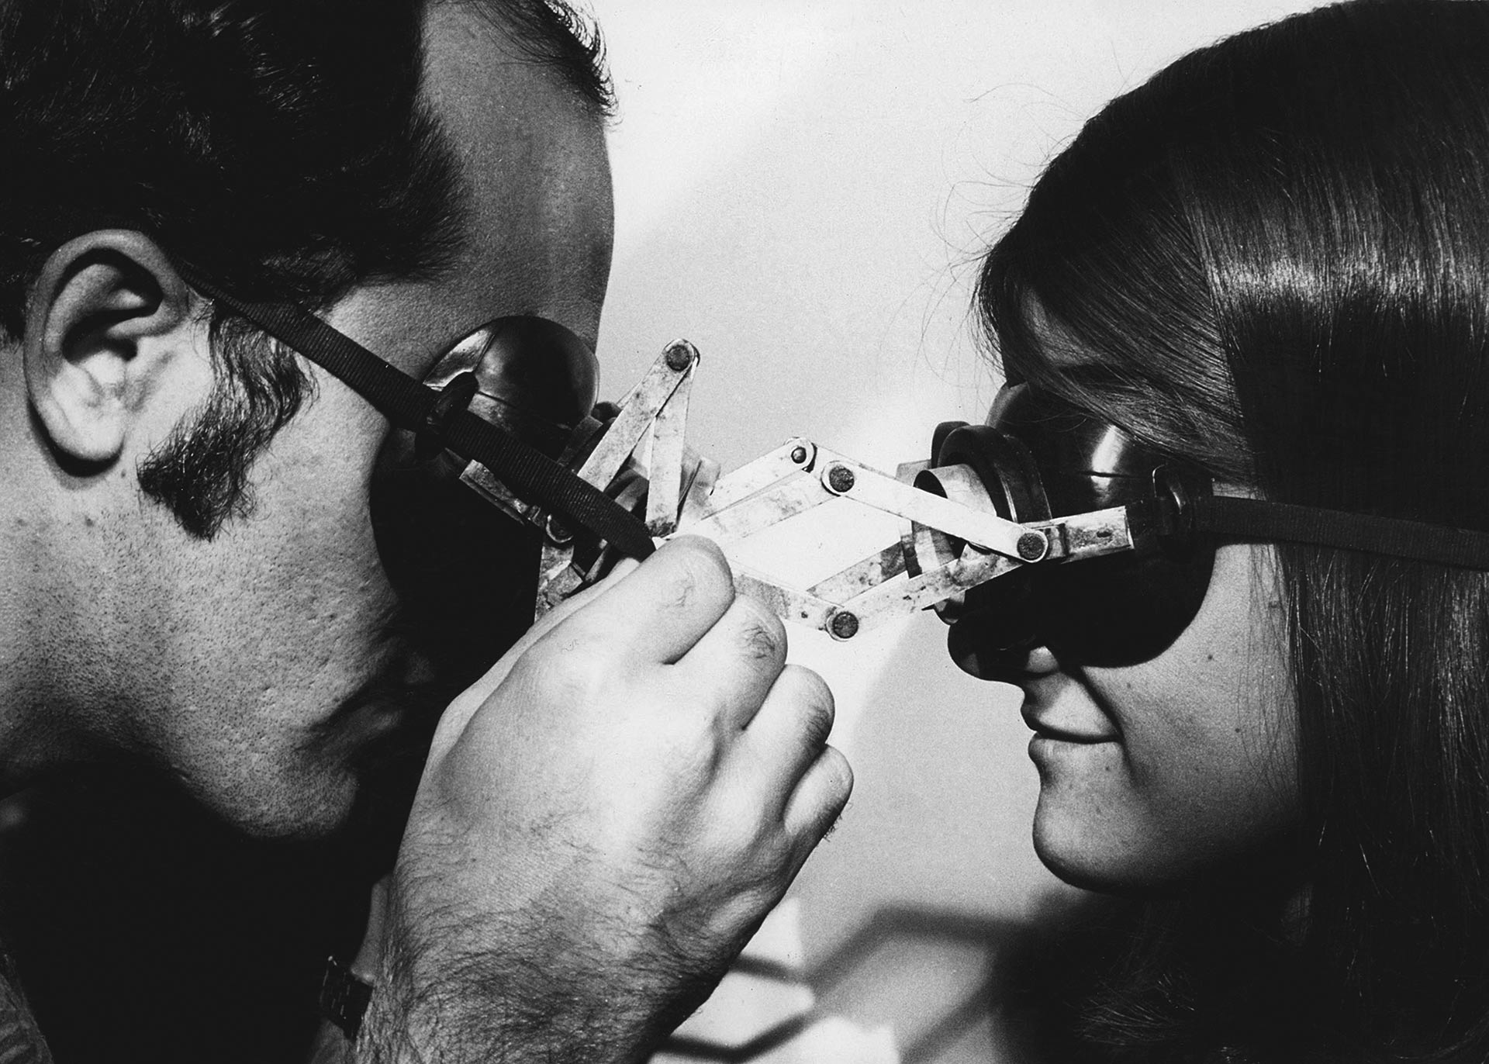
Dialogue, lunette 1968

Slide 41
Lygia Clark, Baba abtropofágica (Proposition), 1973

Slide 42
« Je t’envoie une photo d’un travail que j’appelle Bave Anthropophagique. Une personne est couchée par terre. Autour d’elle des jeunes à genoux placent dans sa bouche un rouleau de ligne de plusieurs couleurs. Ils commencent à tirer avec leurs mains la ligne qui tombe sur la personne couchée, jusqu’à ce que le rouleau soit évidé. La ligne sort pleine de salive et les personnes qui tirent cette ligne commencent à sentir simplement qu’ils sont en train de tirer un fil, mais ensuite ils réalisent qu’ils sont en train d’extraire leur propre ventre vers le dehors. C’est la fantasmatique du corps, hélas, ce qui m’intéresse, et pas le corps en soi »
Lygia Clark et Hélio Oiticica, Cartas 1964-74, Rio de Janeiro, Universidade Federal do Rio de Janeiro, 1998, p. 221

Slide 43
Sur les traces de Lygia Clark. Souvenirs et évocations de ses années parisiennes. 2011 A film by Paola Anziché, Irene Dionisio
https://vimeo.com/122889908
Gaëlle Bosser, artiste, assistante de Lygia Clark pour l’atelier « communication gestuelle »
Exemple de la constipation
Exemple de la sortie du ventre maternel
1968 La maison est le corps, Biennale de Venise

Slide 44
Un autre rêve: à l’intérieur, qui est l’extérieur, une fenêtre et moi. A travers cette fenêtre je veux passer à l’extérieur qui pour moi est l’intérieur. Quand je me réveille la fenêtre de la chambre est celle du rêve, l’intérieur que je cherchais est l’espace du dehors. De ce rêve est né le Bicho, Le dedans est le dehors
Lygia Clark (1983) De l’acte, Barcelona/Rio de Janeiro : Fundació Tapies e Paço Imperial, Catalogue de l’Exposition Lygia Clark, 1999, p. 164

Slide 45
Ce qui me touche de la sculpture O dentro é o fora, c’est qu’elle transforme la perception que j’ai de moi-même, de mon corps. Elle me modifie, je suis amorphe, élastique, sans physionomie définie. (…) J’ai pris conscience de mon « poumon cosmique ». Je pénètre dans le rythme total du monde. Le monde est mon poumon ».
Lygia Clark, cit, p. 164

Slide 46
« Nous portons l’espace directement dans la chair. Un espace qui n’est pas une catégorie formelle de l’entendement, mais qui est l’élément imperceptible fondamental, de toute nos expérience sensorielle ou fantasmatiques (…) les images (…) sont toujours déjà des lieux : elle apparaissent seulement comme des paradoxe en acte dans lesquels le coordonnées spéciales se rompent, s’ouvrent à nous et finissent pour s’ouvrir en nous, par nous ouvrir, et de la sorte nous incorporer » G. Didi-Huberman, Phasmes. Essais sur l’apparition, 1998, p. 246-247.

Slide 47
L'espace et le sujet, la psychanalyse, l'art contemporain et l'œuvre de Lygia Clark Par Tania Rivera Pages 81 à 94
La bande de Moebius chez Lacan et Lygia Clark
Le fantasme est le précipité du désir de l’Autre « comme point de fixation le sujet dans le lieu de l’objet (de l’Autre) ».
Yves Alain Bois sur Merleau-Ponty et Lacan

Slide 48
Le chiasme est une figure rhétorique selon laquelle, dans une proposition, le premier terme correspond au quatrième et le deuxième au troisième, constituant ainsi une structure en forme de croix. Le chiasme est ce qui nous donne l’image d’une réversibilité imminente, toujours sur le point de se produire et jamais accomplie entre les phénomènes et, une réversibilité elle aussi imminente entre le sujet qui habite le monde et le monde lui-même. Les deux sont traversés par la même force : la chair comme être, l’invisible du visible
« La chair dont nous parlons n'est pas la matière. Elle est l'enroulement du visible sur le corps voyant, du tangible sur le corps touchant, qui est attesté notamment quand le corps touchant se touche en train de se voir et de toucher les choses, de sorte que simultanément, comme tangible il descend parmi elles, comme touchant il les domine toutes et tire de lui-même ce rapport, par déhiscence ou fission de sa masse »
M. Merleau-Ponty, « L'Entrelacs - Le chiasme », Le visible et l’invisible, op.cit., p. 189

Slide 49
« La chair «est phénomène de miroir et le miroir est extension de mon rapport à mon corps. Miroir= réalisation d’un Bild de la chose, et rapport moi-mon ombre = réalisation d’un Wesen (verbal): extraction de l’essence de la chose, de la pellicule de l’Être de son “Apparence”- se toucher se voir s’est obtenir de soi un tel extrait spéculaire. I.e. fission de l’apparence et de l’Être » VI., p. 304

Slide 50
Rythme
« Je perçois la totalité du monde comme un rythme unique, global, qui s’étend depuis Mozart jusqu’au geste du footballeur sur la plage »
Lygia Clark (1983) De l’acte, Barcelona/Rio de Janeiro : Fundació Tapies e Paço Imperial, Catalogue de l’Exposition Lygia Clark, 1999, p. 164

Slide 51
Une éthique de la gravité
Portance « le geste de porter dans la réciprocité
de celui qui porte et de celui qui est porté »

Slide 52
La chair-rythme porte un corps commun :
la subjectivité responsable de la normativité de nos valeurs est moins fondamentale que le « nous » définissant notre sphère éthique, le nous d’une rythme commun
« toucher qui reçoit et présente, porte dans l’être, contient sans posséder, tient sans retenir. Un toucher non libidinal, […] qui introduit déjà à une situation commune, à un vivre ensemble, amorce un processus d’intégration à un corps (social)commun »
Emmanuel de Saint –Aubert dans « Réflexions en vue d’une articulation entre portance et care », Pesanteur et Portance, Hermann, 2022.

